Slide 1













HeFDI Data Talk
Abstract:
Linked Open Data (LOD) ist state of the art für frei verfügbare, netzbasierte Daten, auch und gerade in der Forschung. Was bedeutet dies genau, und wie ist der aktuelle Stand zu bewerten? Dazu stellt Christoph Glorius die Angebote des Deutschen Dokumentationszentrums für Kunstgeschichte – Bildarchiv Foto Marburg vor: den Bildindex der Kunst und Architektur, das Graphikportal und die Open Access Policy der Einrichtung. Er lädt zu einer kritischen Betrachtung des aktuellen Zustands hinsichtlich LOD ein und gibt einen Ausblick auf geplante weitere Entwicklungen.
Zu den HeFDI Data Talks:
Die HeFDI Data Talks sind eine zweiwöchentliche offene Informations- und Diskussionsveranstaltung rund um das Thema Datenmanagement im Wissenschaftskontext, in deren Rahmen sich einschlägige NFDI-Konsortien sowie Forschungsdatenmanagements-Dienste vorstellen. Die Reihe diskutiert aktuelle Themen und stellt zahlreiche – auch lokale und regionale – Tools und Services vor. Angeboten werden die HeFDI Data Talks von der Landesinitiative HeFDI - Hessische Forschungsdateninfrastrukturen, welche vom Hessischen Ministerium für Wissenschaft und Kunst (HMWK) finanziert wird.
DOI-Link: https://doi.org/10.5281/zenodo.7469071;License information: Creative Commons Attribution 4.0 International (CC BY 4.0)
Datum | Thema | Referent*in(nen)
09. September 2022 | Linked? Open? Data bei Foto Marburg | Christoph Glorius (Deutsches Dokumentationszentrum für Kunstgeschichte - Bildarchiv Foto Marburg)
gefördert durch

Slide 2
LINKED? OPEN? DATA BEI FOTO MARBURG
HeFDI Data Talk am 09.09.2022
Christoph Glorius
Datenkuration | data curation
christoph.glorius@fotomarburg.de
bildindex.de | www.fotomarburg.de

Slide 3

OPEN Access Policy
„So offen wie möglich“
https://www.uni-marburg.de/de/fotomarburg/
aktuelles/nachrichten/so-offen-wie-moeglich
Kurz-URL: https://uni-marburg.de/FyFHA
C. Bracht, K. Bulle, E. Euler, P. Klimpel: Open Access Policy: Ein Leitfaden für Kulturerbe-Einrichtungen in Hessen, herausgegeben von: Deutsches Dokumentationszentrum für Kunstgeschichte – Bildarchiv Foto Marburg und Christian Bracht, Heidelberg: arthistoricum.net, 2022. https://doi.org/10.11588/arthistoricum.1023

Slide 4


LINKED? OPEN? USABLE? DATA!
OPEN ACCESS: FAIR & LOUD
Findable
Accessible
Interoperable
Re-Usable
Linked
Open
Usable
Data
Open Access Policy – Kulturerbe Hessen
Berliner Erklärung – Open Access in der MPG
Florence Declaration – Analoge Fotoarchive
Einfacher und klarer Zugang zu 14 Mio. Fotografien
(4 Mio. online)
https://www.arthistoricum.net/netzwerke/akbf
CARE & COPYRIGHT & CC-LIZENZ
Collective Benefit
Authority to Control
Responsibility
Ethics
Menschliche Überreste („human remains“)
Kolonialer Kontext
Kulturgutverlust, Kriegsbilder menschlicher Opfer (#StandWithUkraine)
Persönlichkeitsrechte
Urheberrecht
Panoramafreiheit nicht international gültig
etc.

Slide 5
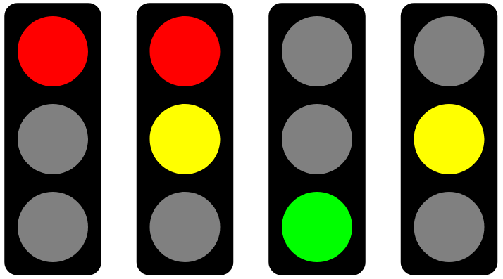
Im Licht der Ampel: Lizenzen, Rechtehinweise
Frei: nur CC0-Lizenz „Public Domain“
Gemeinfreie Werke (Druckgraphik …), Panoramafreiheit
Eindeutig: Rot oder Grün = Stop or Go
Diffus: Gelb und Grau
„Alle Rechte vorbehalten“: Keine freie Lizenz, man muss den Daten-Anbieter fragen …

Slide 6
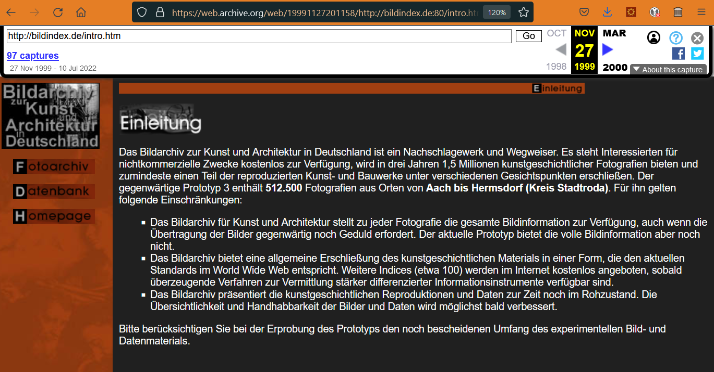
Bildindex: Daten mit Tradition

Slide 7
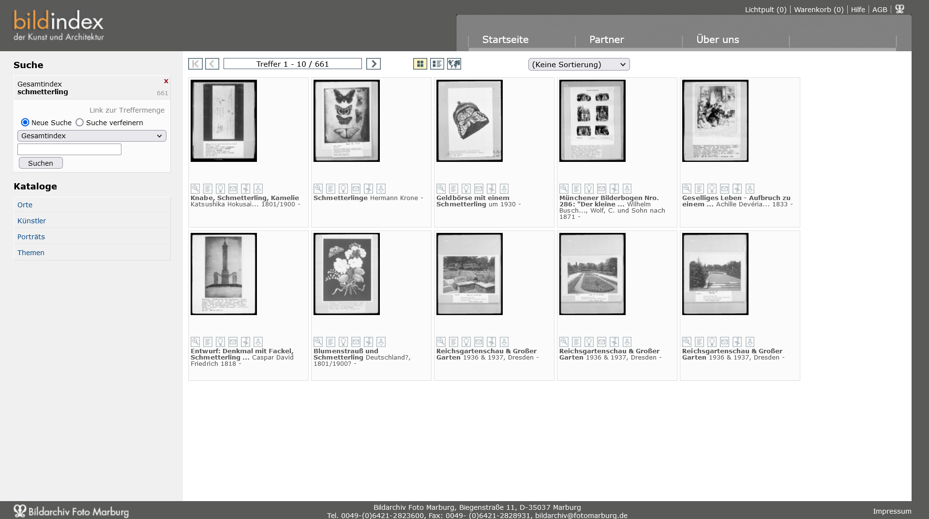
Bildindex: Daten mit Tradition

Slide 8
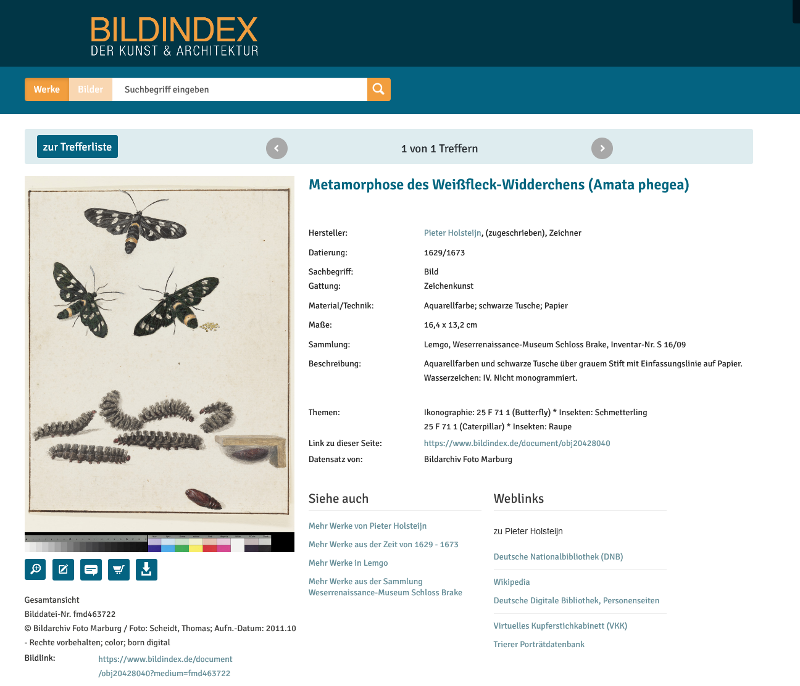
LINKED? http, html - OPEN? Zoom + Download image - USABLE? …
BILDINDEX
kein Weblink zu iconclass.org
Download für Bild
Kein Download für Daten (CSV/XML/JSON), nur HTML
Codierte URIs für Suchabfragen (PURL?)
URIs für Objekt und Medium, keine PURL
https://www.bildindex.de/document/obj20428040?part=0&medium=fmd463722
Links zu Personen-Normdaten

Slide 9
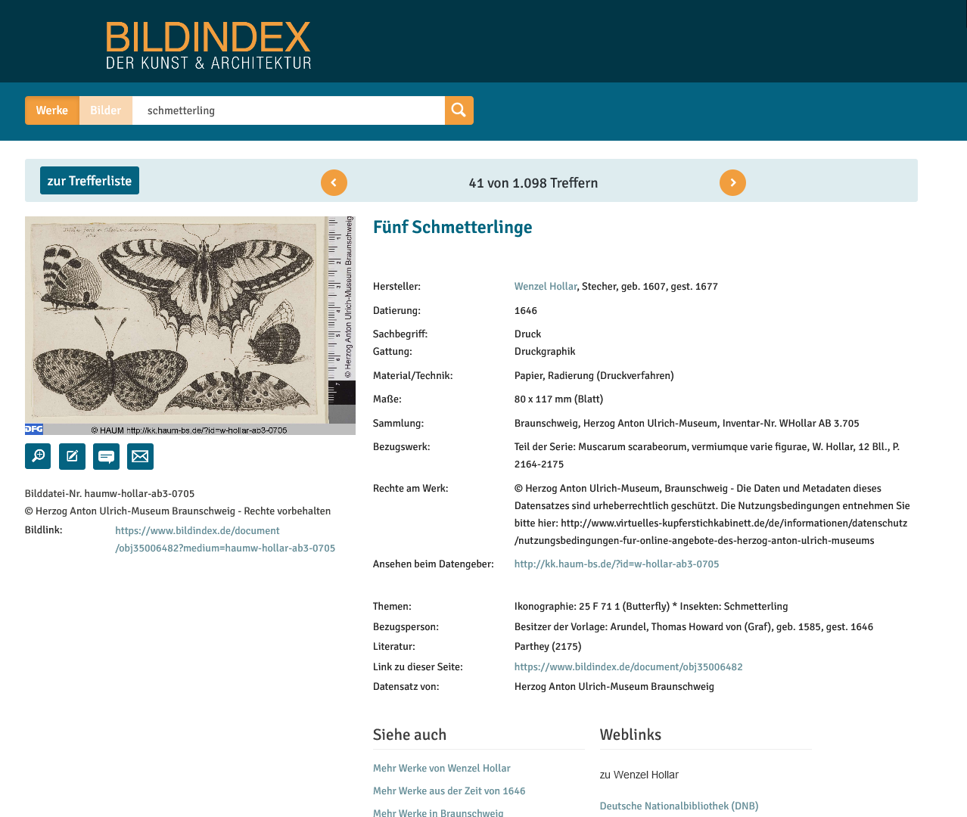
LINKED? http, html - OPEN? Zoom + Download image - USABLE? …
BILDINDEX
Datenformat in Datenbank: MIDAS-XML (APS)
HTML-Anzeige mit gekürzten Inhalten:
https://www.bildindex.de/
document/obj35006482
Projekt „Virtuelles Kupferstichkabinett“
Ansehen beim Datengeber:
http://kk.haum-bs.de/?id=w-hollar-ab3-0705
aber kein Link zu https://www.graphikportal.org/document/gpo00032816

Slide 10
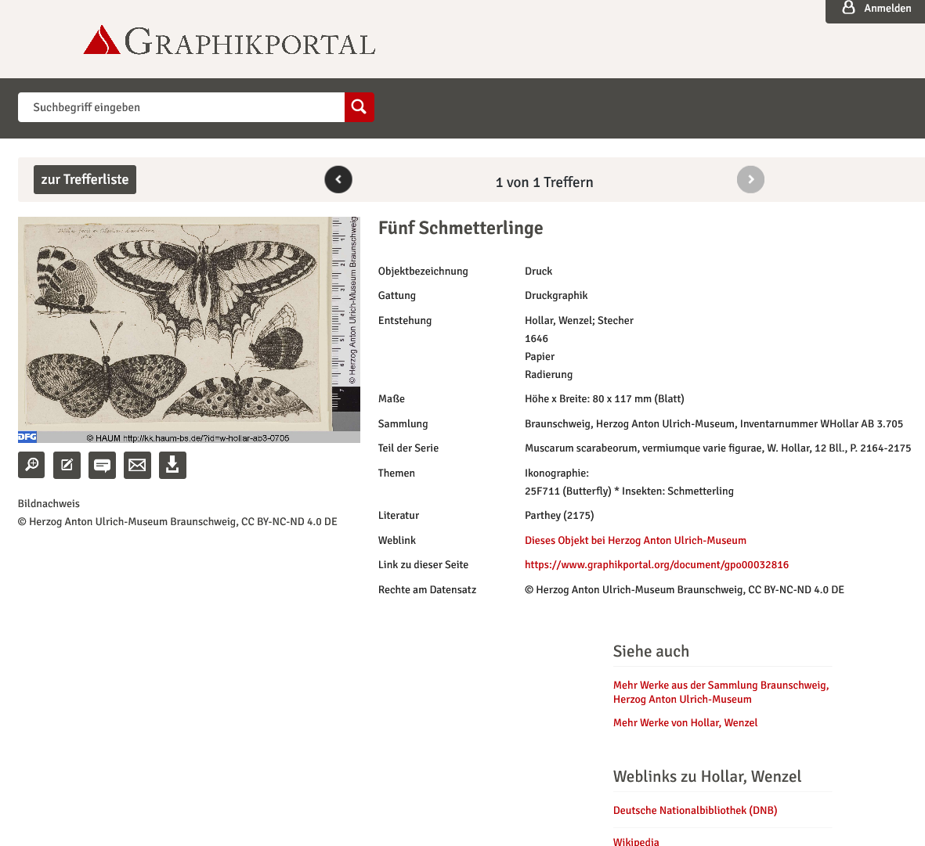
LINKED? http, html – OPEN? Zoom + Download image - USABLE? …
GRAPHIKPORTAL
Dateiformat in Datenbank
LIDO-XML (APS)
HTML-Anzeige:
https://www.graphikportal.org/document/gpo00032816
Lizenzen: hier CC BY-NC-ND 4.0, obwohl Objekt eigentlich Public Domain ist

Slide 11
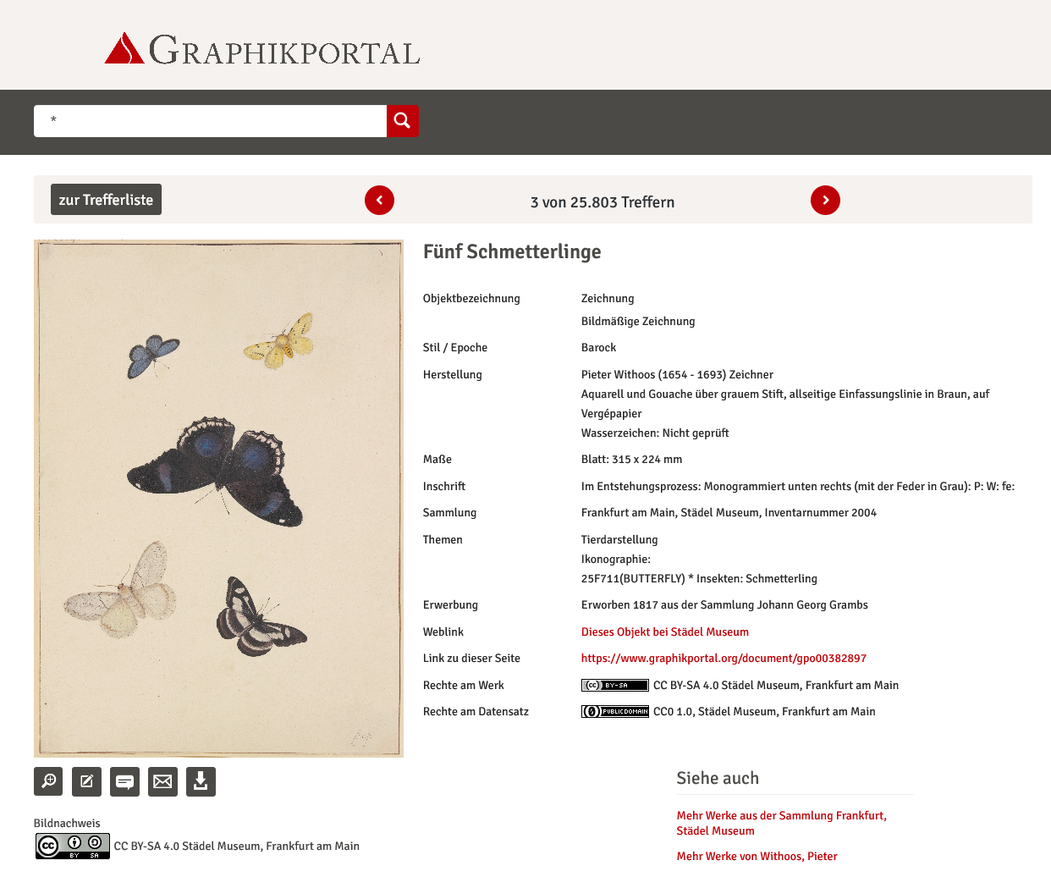
LINKED? http, html - OPEN? Zoom + Download image - USABLE? …
GRAPHIKPORTAL
LIDO-XML (APS)
https://www.graphikportal.org/document/gpo00382897
Lizenzen, hier CC BY-SA 4.0, mit Logo und Link auf Lizenz, Objekt eigentlich Public Domain

Slide 12
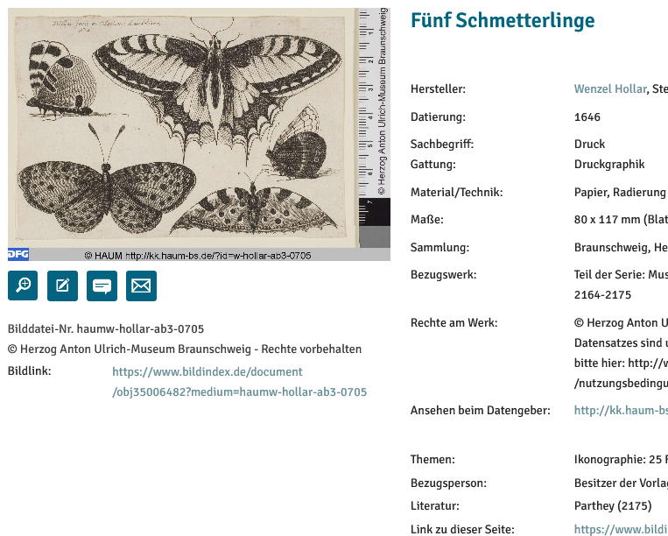

LINKS FROM – TO: Bildindex >>> Virtuelles Kupferstichkabinett <<< DDB
https://www.bildindex.de/document/obj35006482
http://kk.haum-bs.de/?id=w-hollar-v3-2866-12
https://www.deutsche-digitale-bibliothek.de/item/IEZA2KACCXH3675QXIL5E7YDXEGPHN6H
PURL?
ID?
Backlink?
IIIF Manifeste?
http://iconclass.org/25F711%28BUTTERFLY%29

Slide 13
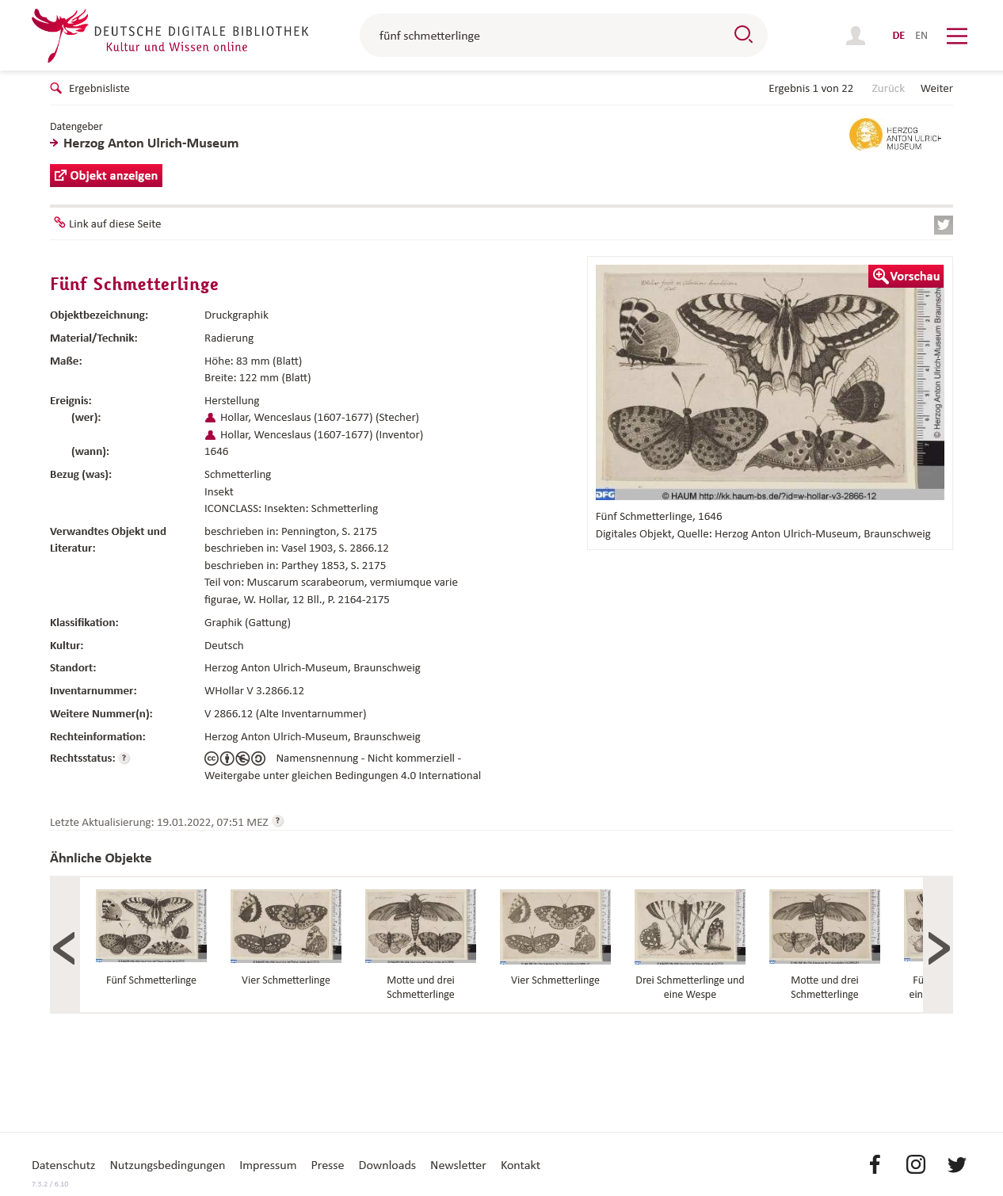
USABLE for everyone? PDF, RDF, XML, JSON, CSV, REST API? Download data dump?
BILDINDEX, Graphikportal
Kein Download des Datensatzes, kein PDF, kein RDF, JSON, XML, CSV
Keine API
Deutsche Digitale Bibliothek
- www.ddb.de
- 431.859 Objekte aus dem Bildarchiv Foto Marburg in der DDB
- https://kurzelinks.de/ddb-ddk
- Kein Download des Datensatzes, aber: REST API ☺

Slide 14
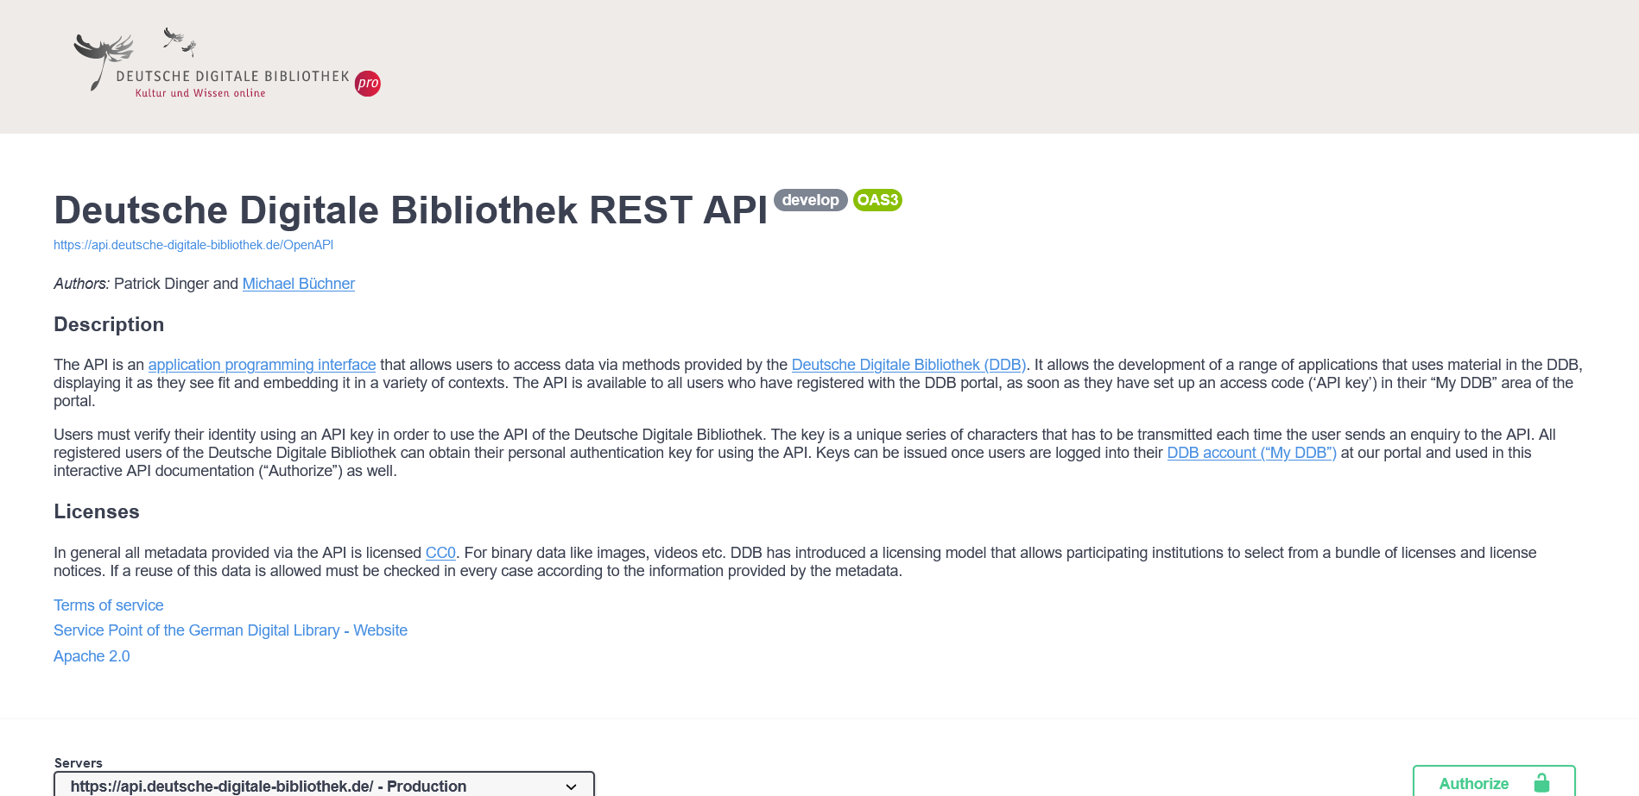
DDB REST API inklusive Teilbestände aus DDK Bildarchiv Foto Marburg
https://labs.deutsche-digitale-bibliothek.de/app/ddbapi/
Nach Anmeldung und Erhalt eines Keys lässt sich mit Angabe des Parameters "oauth_consumer_key" ein Suchergebnis finden, hier mit Kenntnis der provider_id "IW3AOJYDU4MT3MFK77H6L6RJ4VJG3LKF" des DDK.

Slide 15
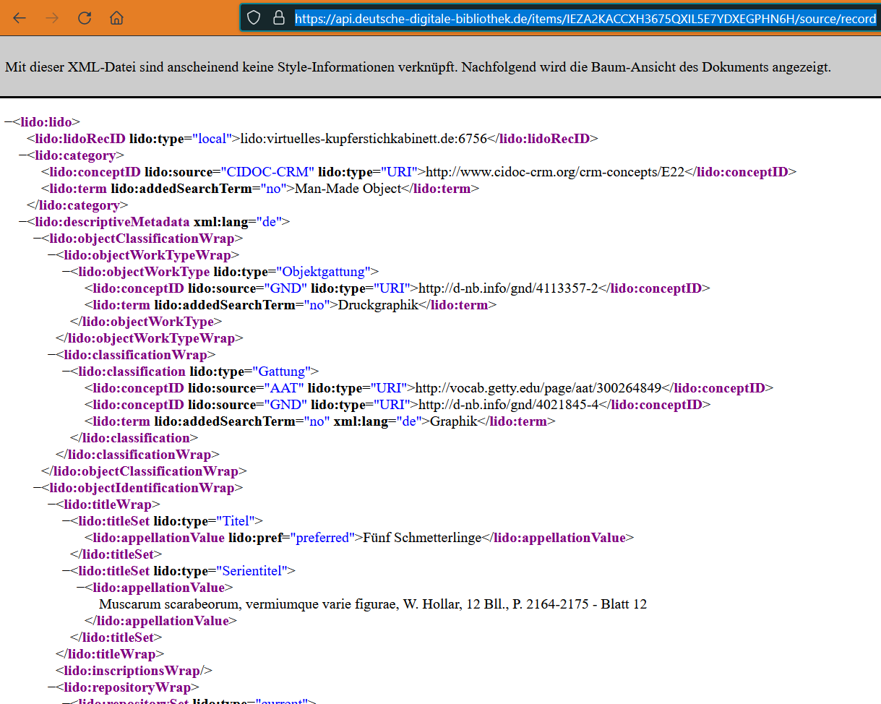
DDB REST API mit Foto Marburg und Partnern Virtuelles Kupferstichkabinett etc.
https://labs.deutsche-digitale-bibliothek.de/app/ddbapi/
Unter Kenntnis einer item ID lassen sich einzelne Objekte im LIDO-Format anzeigen.

Slide 16
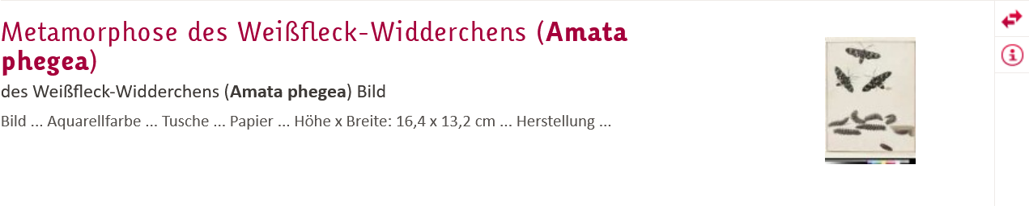
DDB REST API mit Foto Marburg und Partnern Virtuelles Kupferstichkabinett etc.
https://labs.deutsche-digitale-bibliothek.de/app/ddbapi/
Unter Kenntnis einer item ID lassen sich einzelne Objekte im LIDO-Format anzeigen.
https://www.deutsche-digitale-bibliothek.de/item/J32KEVELBH5B4E4OKRVVFJZONAZXWZLW
->
https://api.deutsche-digitale-bibliothek.de/items/J32KEVELBH5B4E4OKRVVFJZONAZXWZLW/source/record

Slide 17
Our data behind the wall
HiDA 1-3 MIDAS ULD/TXT | HiDA4 MIDAS XML | APS 2.11 MIDAS XML | APS 2.11 LIDO XML | DDB LIDO XML
blk= obj | <h1:Block Type="obj" .. | <obj> | <gpo edp:docnum="12345678" | <lido:lido>
5000= 12345678 … | <h1:Field Type="5000" Value="12345678"/> … | <a5000>12345678</a5000> … | <lido:objectPublishedID lido:type="http://terminology.lido-schema.org/lido00100" lido:source="http://ld.zdb-services.de/resource/organisations/DE-MUS-98765">DE-MUS-98765/object/0123</lido:objectPublishedID> | <lido:lidoRecID lido:source="Deutsches Dokumentationszentrum für Kunstgeschichte - Bildarchiv Foto Marburg" lido:type="http://terminology.lido-schema.org/lido00100">DE-Mb112/lido/obj/20428040</lido:lidoRecID>
5200= Fünf Schmetterlinge | <h1:Field Type="5200" Value="Fünf Schmetterlinge"/> | <a5200>Fünf Schmetterlinge</a5200>… | <lido:objectIdentificationWrap><lido:titleWrap><lido:titleSet lido:type="http://vocab.getty.edu/aat/300417200"><lido:appellationValue lido:pref="preferred" xml:lang="de">Fünf Schmetterlinge | <lido:appellationValue lido:pref="preferred"> Metamorphose des Weißfleck-Widderchens (Amata phegea) </lido:appellationValue>

Slide 18
Data
www.bildindex.de
www.graphikportal.de
www.deutsche-digitale-bibliothek.de/organization/
IW3AOJYDU4MT3MFK77H6L6RJ4VJG3LKF
(https://kurzelinks.de/ddb-ddk)
Wiki
uni-marburg.de/33h2H

Slide 19
Vielen Dank
Christoph Glorius
christoph.glorius@fotomarburg.de
bildindex.de | DDK-Data-Wiki: uni-marburg.de/33h2H

